Slide 1
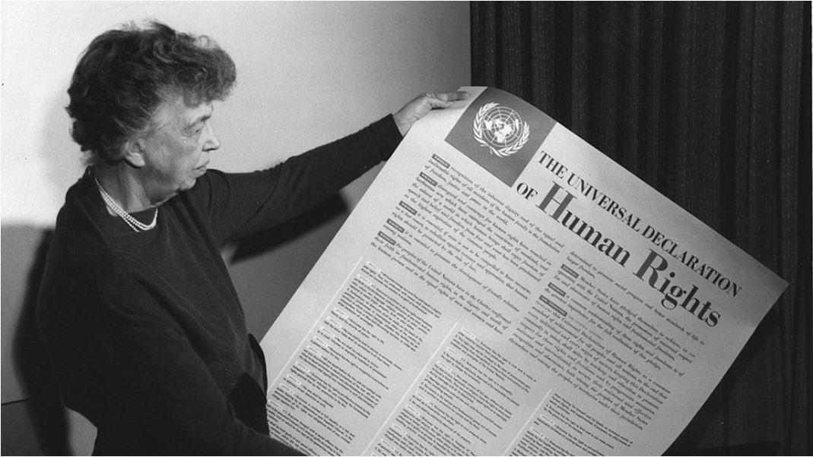
ΑΝΘΡΩΠΙΝΑ ΔΙΚΑΙΩΜΑΤΑ ΚΑΙ ΕΝΣΥΝΑΙΣΘΗΣΗ: ΑΝΤΙΜΕΤΩΠΙΖΟΝΤΑΣ ΤΟΝ ΡΑΤΣΙΣΜΟ

Slide 2
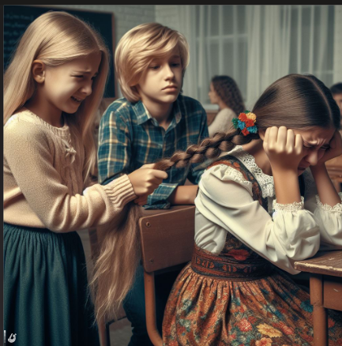
Μια μαθήτρια της Στ΄ δημοτικού τραβάει την κοτσίδα μιας μαθήτριας Ρομά, ενώ ένας τρίτος μαθητής παρατηρεί ανέκφραστος. Το γεγονός συμβαίνει μέσα στην τάξη. Πώς θα το χειριζόσουν;

Slide 3
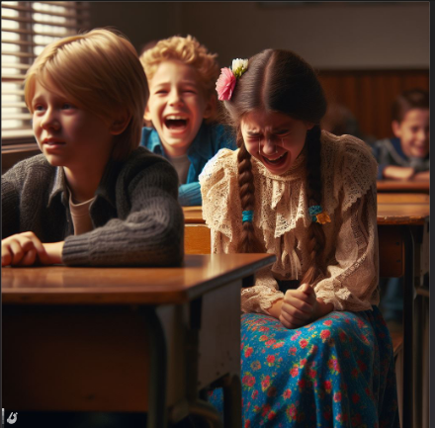
ΟΜΑΔΑ Α Σενάριο 1: Απλώς παρατηρείς και δεν κάνεις τίποτα. Η μαθήτρια κλαίει στο θρανίο της, έχοντας κατεβασμένο το κεφάλι. Τα υπόλοιπα παιδιά της τάξης γελάνε μαζί της και την κοροϊδεύουν.

Slide 4
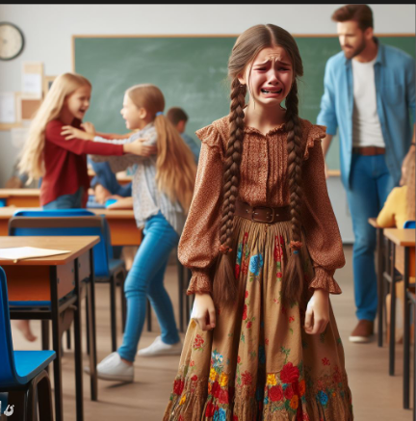
ΟΜΑΔΑ Β Σενάριο 2: Αντιδράς άμεσα. Πηγαίνεις στο κορίτσι που προκάλεσε την αναστάτωση και τη σπρώχνεις. Σπρώχνεις το κορίτσι που επιτέθηκε στη μαθήτρια και αυτή ανταποδίδει το σπρώξιμο. Μπαίνει ο εκπαιδευτικός στην τάξη και σας χωρίζει. Σας στέλνει και τους δυο στον διευθυντή του σχολείου, ο οποίος σας προειδοποιεί ότι δε θα ανεχτεί άλλη φορά τέτοια συμπεριφορά.

Slide 5
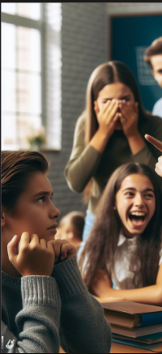
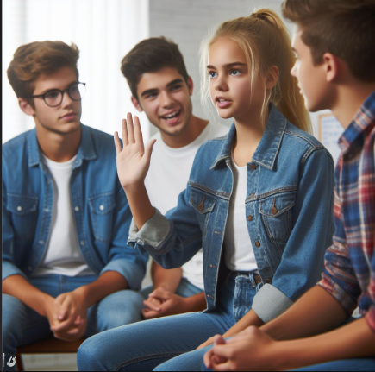
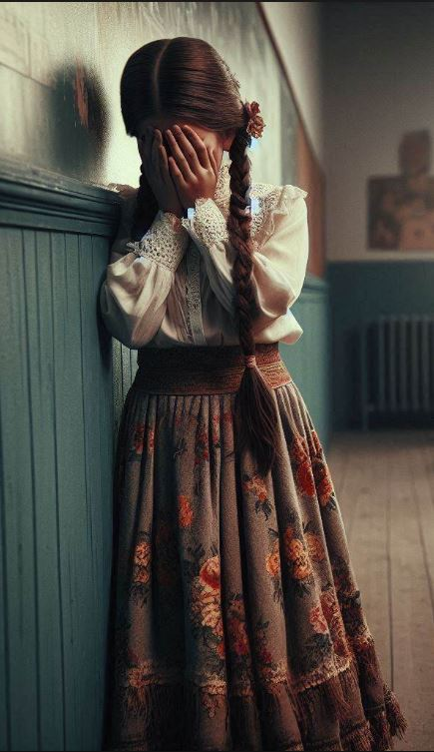
ΟΜΑΔΑ Γ
Σενάριο3: Απευθύνεσαι στην παρέα των συμμαθητών που ενοχλούν τη μαθήτρια και λες: «Τι γίνεται εδώ; Σταματήστε να την ενοχλείτε». Μερικοί μαθητές δείχνουν ότι συμφωνούν μαζί σου. Ένα παιδί από την παρέαλέει: «Ε, απλώς γελούσαμε». Απαντάς: «Δεν είναι σωστό να κοροϊδεύετε». Η μαθήτρια φεύγει κλαίγοντας και κάποια παιδιά συνεχίζουν να γελάνε.

Slide 6
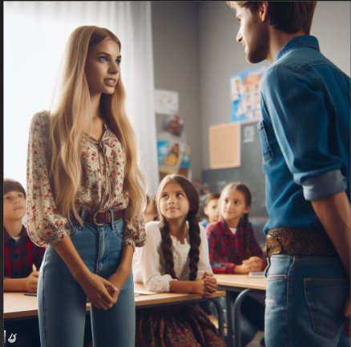
ΟΜΑΔΑ Δ Σενάριο 4: Λες στον εκπαιδευτικό τι συνέβη στην τάξη.
Μόλις μπαίνει ο εκπαιδευτικός, του εξηγείς την κατάσταση, και εκείνος παρεμβαίνει άμεσα, ζητώντας από τους μαθητές να συμπεριφέρονται με σεβασμό.

